Slide 1
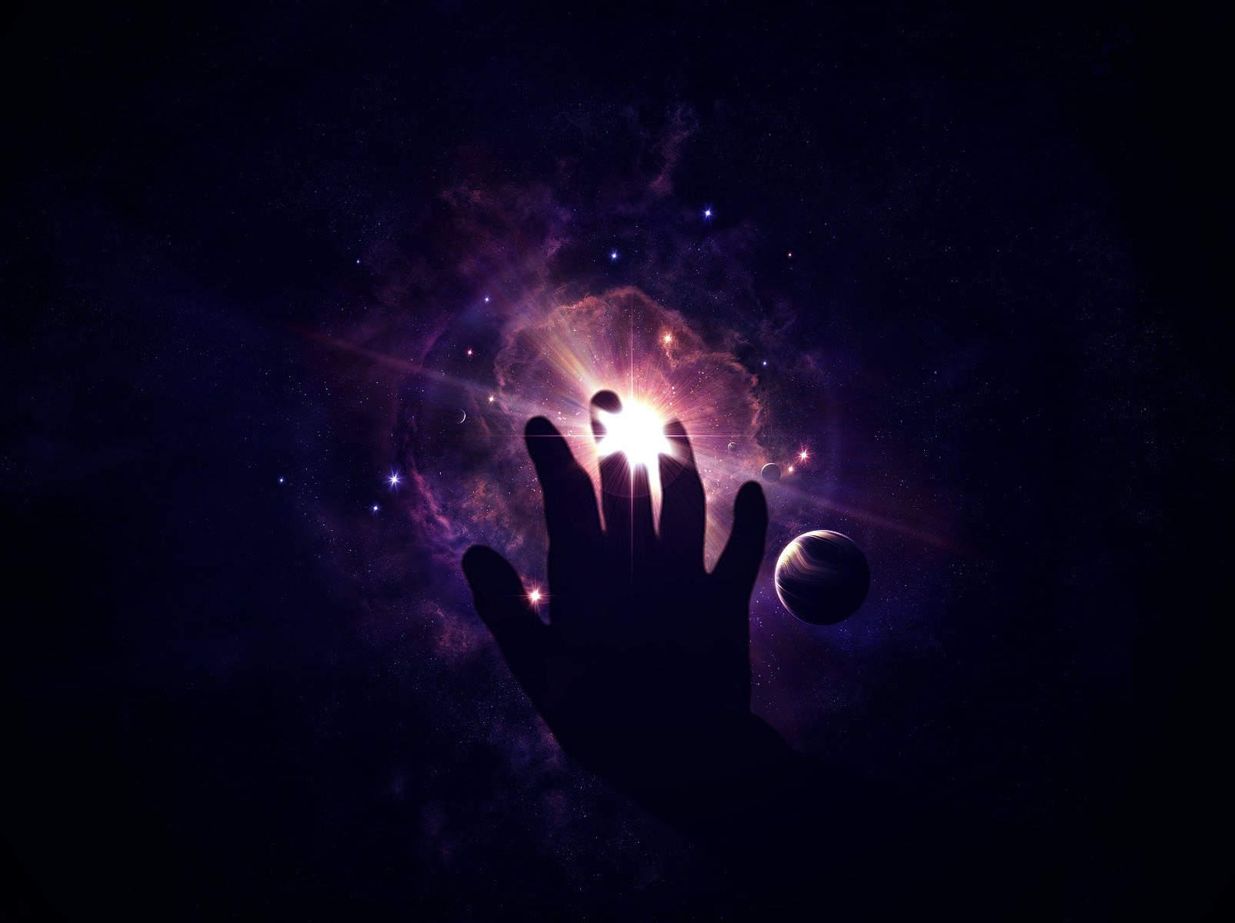
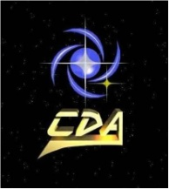
Frame title
Cosmologia
Redescobrindo o Universo
José Roberto Moreto
Juliane Sempionatto
Notes:
2,4 16,6 x 24,5

Slide 2
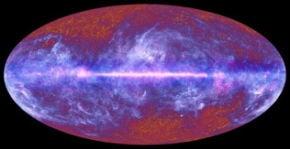
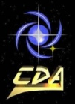
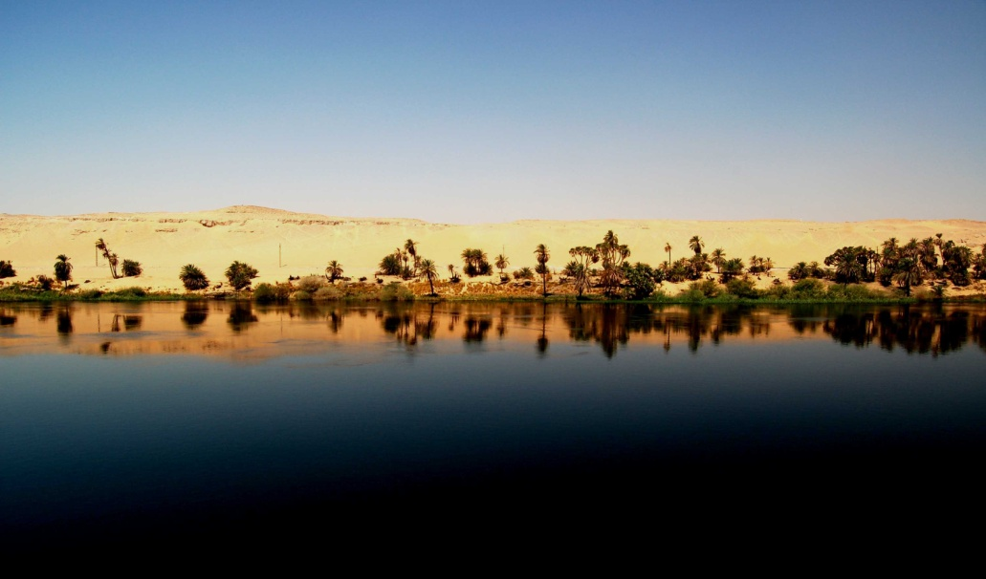
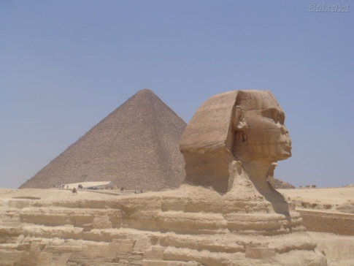
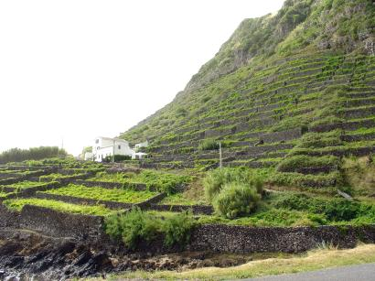
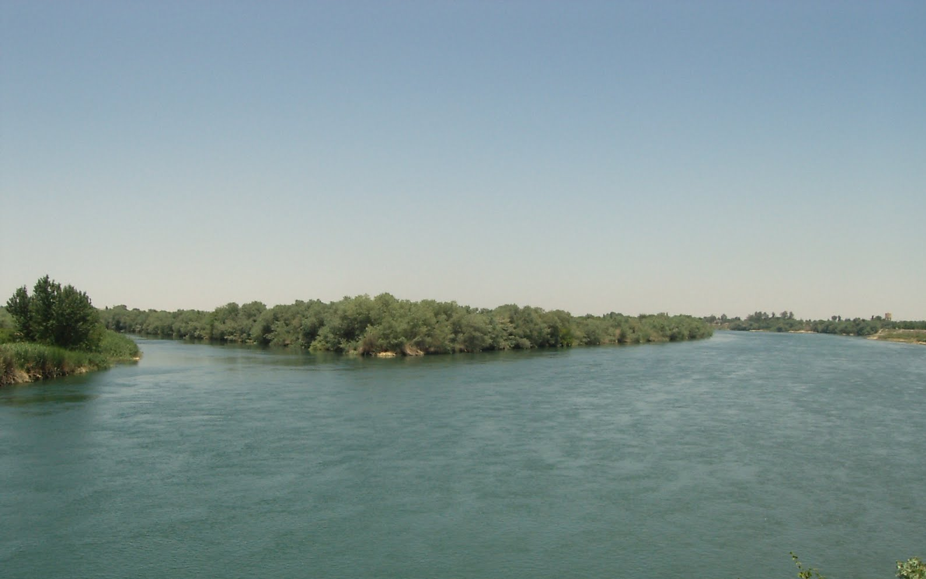
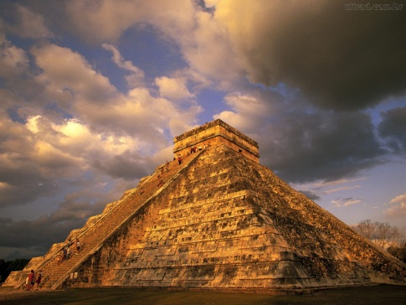
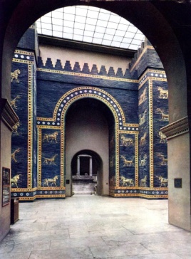
POR Quê ?
Notes:
O nilo:
No Egito as cheias do Nilo acontecem entre junho e novembro, chegando ao máximo em setembro. O rio carrega altas quantidades de Aluvião, que abandona por ocasião das vazantes e que fertilizam o leito maior. Suas águas são utilizadas para irrigação desde a antigüidade e seu curso inferior se apresenta como um longo oásis que corta o deserto. Banhando uma série de cidades, ele constitui também uma grande artéria navegável. Grandes obras têm sido realizadas em seu curso (no Egito) com a finalidade de erguer o nível das águas na cabeceira dos canais e de aumentar o débito do rio entre fevereiro e julho. A imensa barragem de Assuã foi a última e a mais importante dessas obras. O Egito, cujo nome oficial é República Árabe do Egito, faz parte do conjunto de países pobres que compõem o Terceiro Mundo. O país tem um território de 1.001.449Km2 e 45 milhões de habitantes. Quase toda a população professa o islamismo, que é a religião oficial
Fonte:http://www.fiorgeograf.com.br/rio_nilo.htm
A Mesopotâmia:
A Mesopotâmia localizava-se no Oriente Médio, na região formada pelas bacias dos rios Tigre e Eufrates, que nascem nas montanhas da Armênia e desembocam no Golfo Pérsico, no atual Iraque. Atualmente, os dois rios juntam-se antes da desembocadura, formando o canal de Shatt al-Arab.
Ao Norte da Mesopotâmia (Alta Mesopotâmia), ficava a Assíria, região mais árida, e ao sul (Baixa Mesopotâmia), ficava a Caldeia, região mais fértil. As cheias dos rios Tigre e Eufrates, que ocorriam entre junho e julho, provocavam grandes inundações, principalmente no sul. Quando as águas baixavam formavam um lodo que fertilizava o solo, tornavam a área ideal para o cultivo de cereais e frutas e para a criação de gado. O controle das cheias dos rios exigia um eficiente sistema de organização coletiva do trabalho, para a construção de diques de proteção, drenagem e canais de irrigação que levavam a água às regiões mais distantes do Tigre e do Eufrates.
Fonte:http://www.historiamais.com/mesopotamia.htm
Maias:
Eles também eram excelentes observadores do céu. Em várias cidades maias, como Palenque, Sayil e Chichén Itzá, os centros astronômicos ocupavam áreas centrais. O Caracol, de Chichén Itzá (à direita), foi construído por volta do ano 1050, tinha 22,5 metros de altura e era dedicado ao deus da chuva, Chaac. Cruzando a matemática com a observação, os maias conseguiram conhecer, com uma precisão espantosa, a duração dos ciclos lunar, solar e do planeta Vênus. Eles calcularam que Vênus passa pela Terra a cada 583,935 dias – algo espantosamente próximo do número considerado correto hoje, que fica entre 583,920 e 583,940. Também definiram que o ciclo lunar dura 29,53086 dias (atualmente os astrônomos falam em 29,54059). Os maias registraram que o Sol completa seu ciclo em 365,2420 dias, enquanto que na atualidade esse número está definido em 365,2422. Com base nesses conhecimentos, eles criaram um conjunto de calendários complexos e interligados que, juntos, formavam um dos sistemas de contagem do tempo mais precisos de sua época.
Fonte:http://super.abril.com.br/revista/240a/materia_especial_261510.shtml?pagina=1

Slide 3
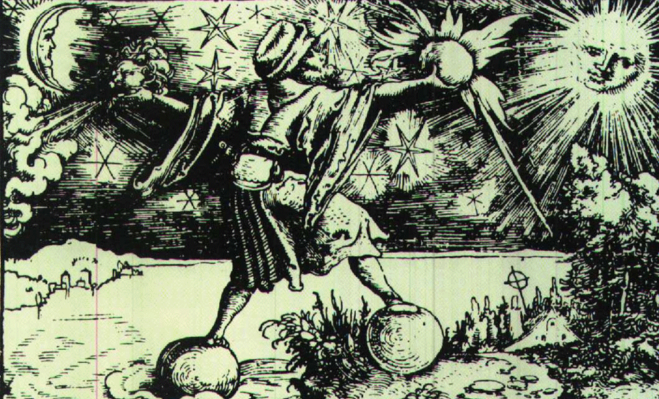
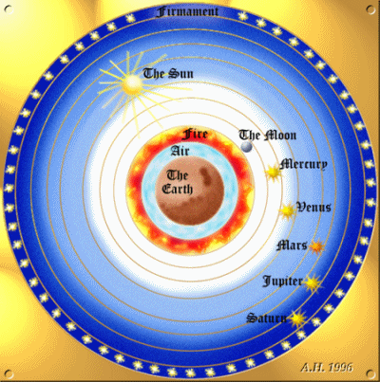
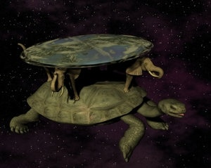
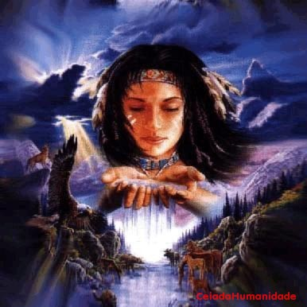
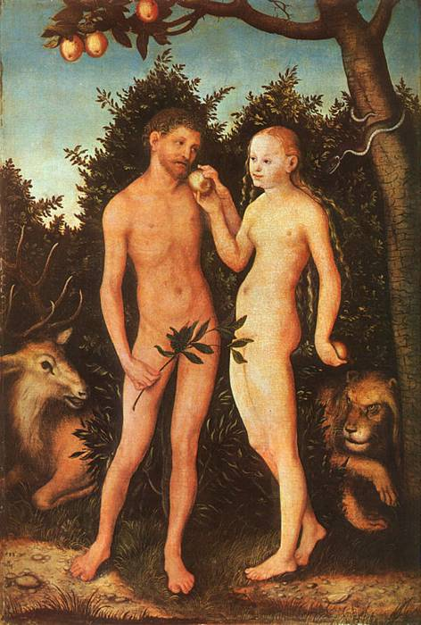
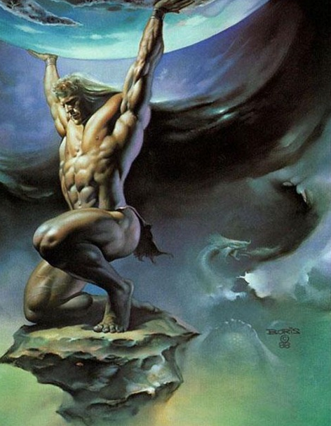
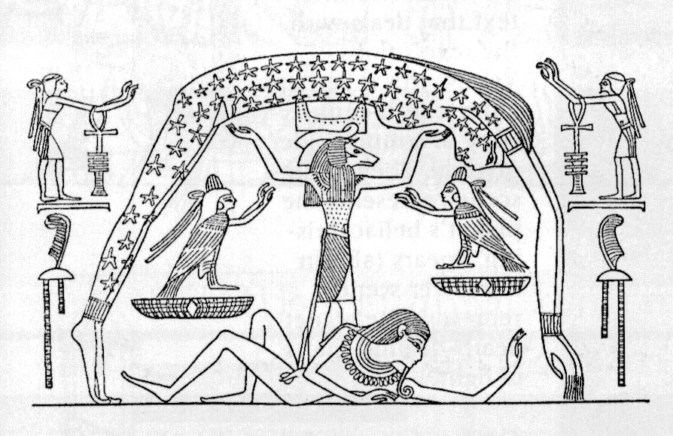
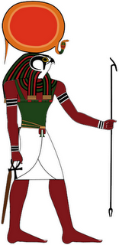
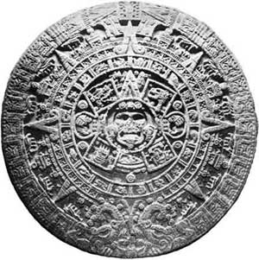
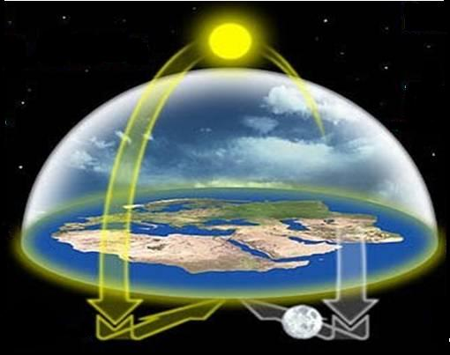
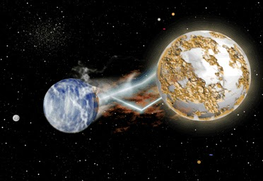
Hipóteses
Notes:
A origem da Terra, assim como a origem da vida e do universo, sempre foram motores da ciência, embora, outrora nos levaram ao misticismo.

Slide 4
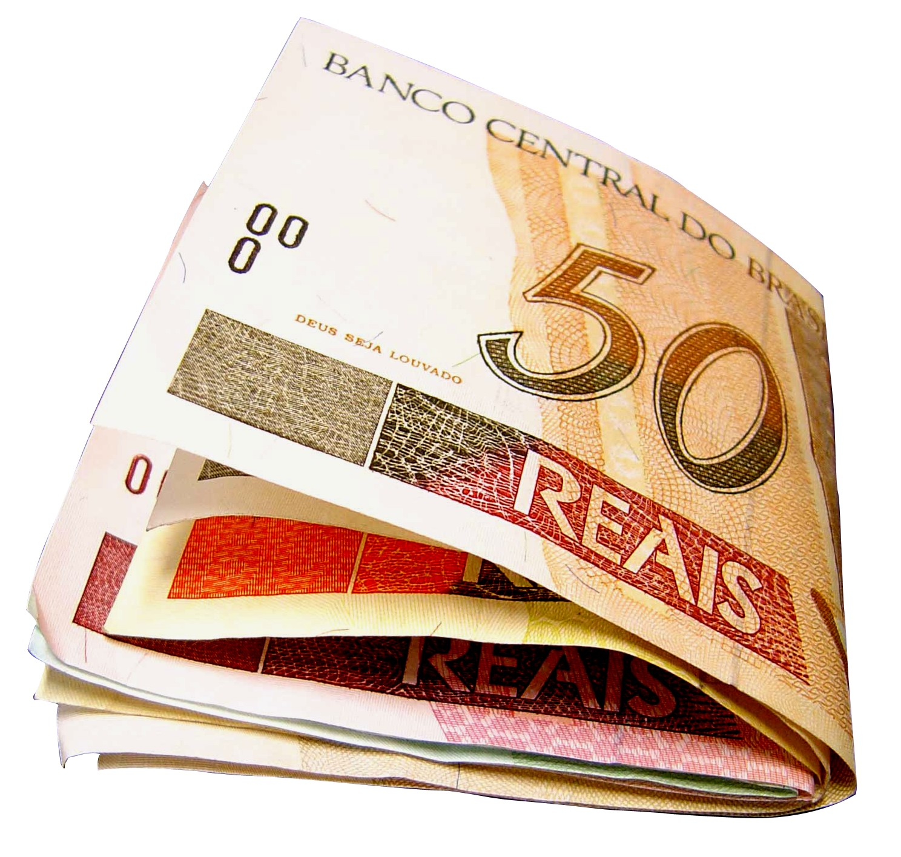
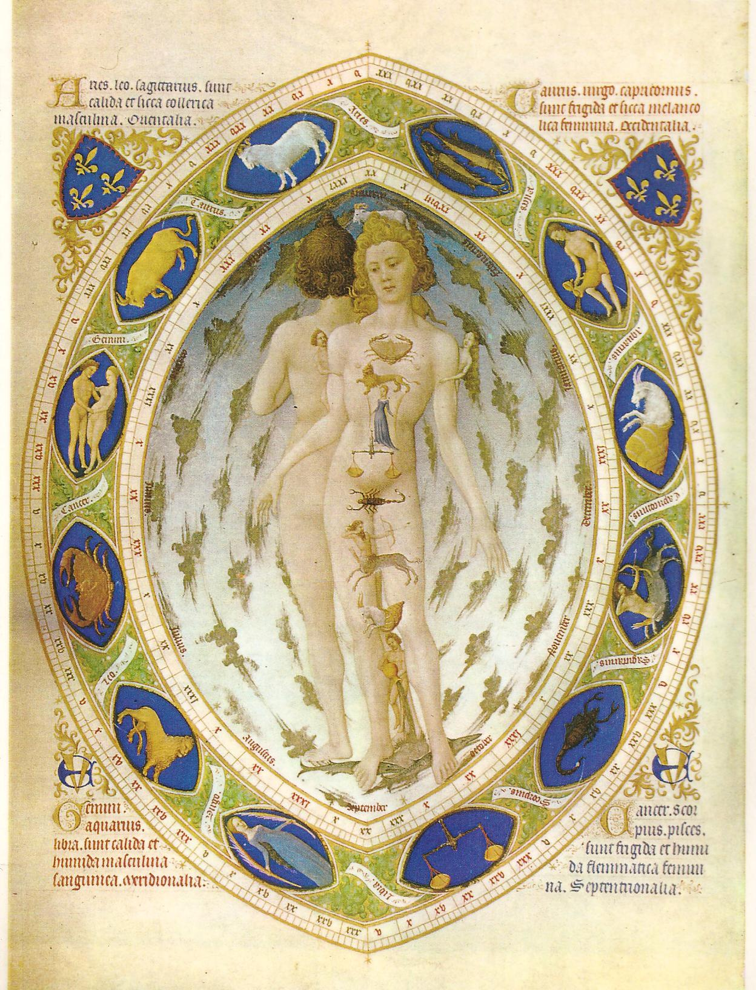
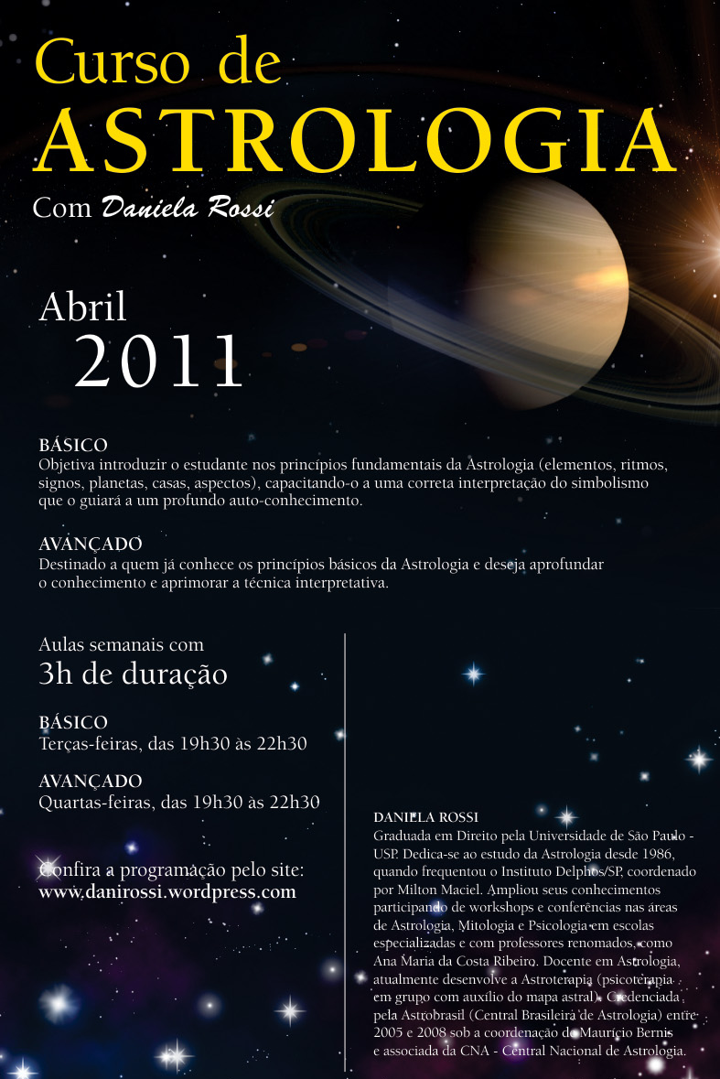
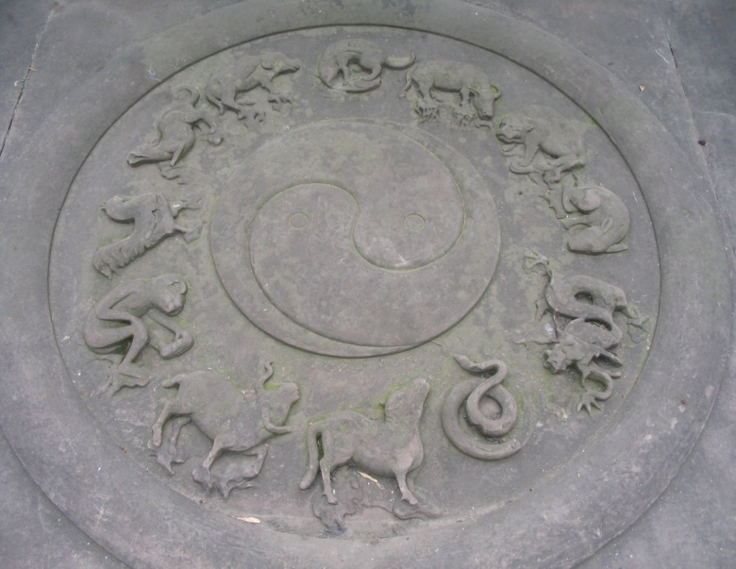
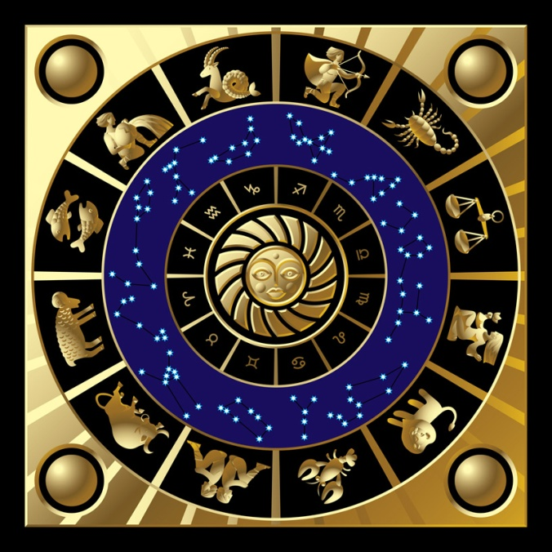
Astrologia
Notes:
A astrologia relaciona a posição dos astros no céu, tanto no nascimento quanto diariamente, com fatos na Terra, incluindo os humores e destinos das pessoas. Ela assume que há ação dos corpos celestes sobre os objetos animados e inanimados e que os ângulos aparentes entre os planetas no céu afetam a humanidade.Astrologia não deve ser confundida com Astronomia, a ciência que verdadeiramente estuda os astros e seu funcionamento, isto é, sua física.
Quando a astrologia começou, no vale dos rios Eufrates e Tigris, no atual Iraque, cerca de 3000 a.C., os mesopotâneos e os babilônios acreditavam que os planetas, incluindo o Sol e a Lua, e seus movimentos, afetavam a vida dos reis e das nações. Os chineses tinham crenças similares por volta de 2000 a.C. Quando a cultura babilônica foi absorvida pelos gregos, por volta de 500 a.C., a astrologia gradualmente se espalhou pelo ocidente. Por volta do segundo século antes de cristo, os gregos democratizaram a astrologia, desenvolvendo a tradição de que os planetas influenciavam a vida de todas as pessoas. Eles acreditavam que a configuração planetária no momento do nascimento das pessoas afetava sua personalidade e seu futuro. Esta forma de astrologia, conhecida como astrologia natal, alcançou se ápice com o grande astrônomo Claudius Ptolomeu (85-165 d.C.). Seu trabalho de astrologia, Tetrabiblos, permanece como a base da astrologia ainda hoje.
A chave da astrologia natal é o horóscopo, uma carta que mostra a posição dos planetas no céu no momento do nascimento (e não da concepção!), em relação às doze constelações do Zodíaco, definidas naquela época como cada uma ocupando 30 graus na eclíptica, e chamadas signos. As posições são tomadas em relação às casas, regiões de 30 graus do céu em relação ao horizonte.
Uma variante popular da astrologia é baseada no signo solar, que usa somente um elemento, o signo ocupado pelo Sol no momento do nascimento da pessoa. É esta que aparece nos jornais e revistas desde 1930, quando o astrólogo John Naylor publicou suas previsões no jornal londrino Sunday Express.
A necessidade de conhecimento da posição dos planetas levou ao desenvolvimento da astronomia.
Fonte:http://astro.if.ufrgs.br/astrologia.htm

Slide 5
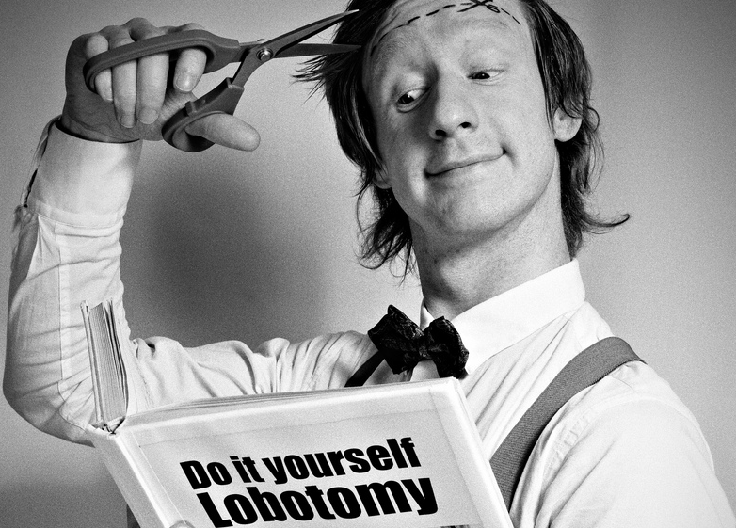
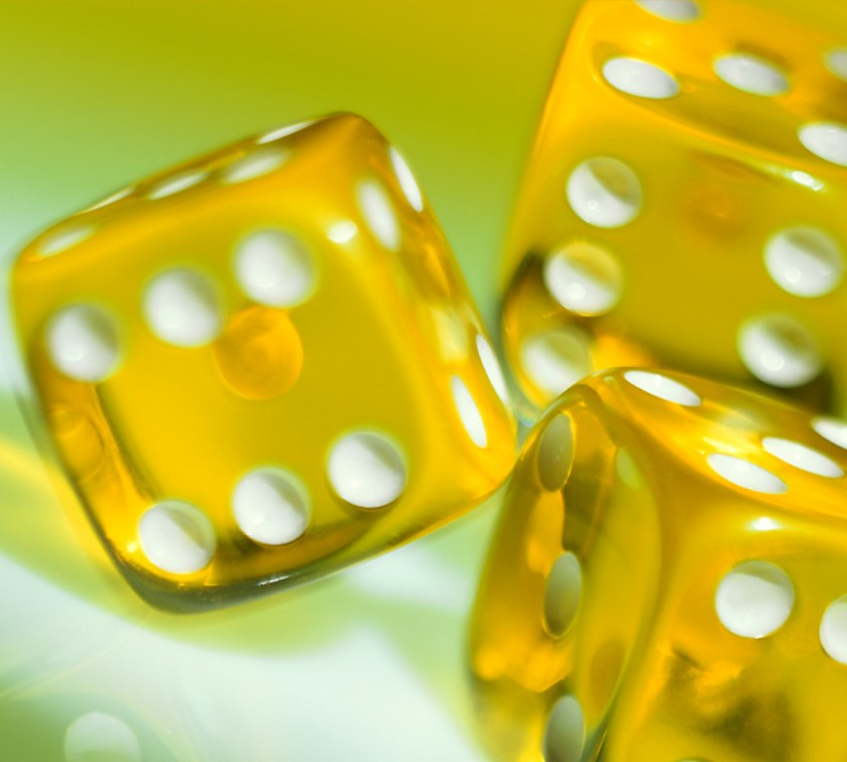
Astrologia
Acaso vs Astrologia
Duplo Cego
28 Astrólogos
Acertos 34%
Acaso 33,3%
Previsibilidade NULA
Notes:
Tanto a teoria gravitacional de Newton e Einstein quanto a teoria eletromagética de Maxwell comprovam que o efeito dos astros nas pessoas é completamente desprezível, isto é muito menor do que o efeito dos outros corpos na própria Terra. Naturalmente não estamos falando da luz do Sol, principal fonte de energia na Terra, nem dos efeitos de maré da Lua, e em menor parte do Sol, sobre a Terra. Também não estamos falando do efeito real da colisão de um asteróide ou meteorito com a Terra, que muitas vezes tem consequências catastróficas. O obstetra que realiza o parto de uma criança exerce uma atração gravitacional sobre ela seis vezes maior do que o planeta Marte, pois embora a massa de Marte seja muito maior do que a do obstetra, o planeta está muito mais distante. O efeito de maré do obstetra sobre a criança é ainda 2 trilhões de vezes maior do que o de Marte.
A característica fundamental da ciência é basear-se na observação da natureza e na experimentação. Os efeitos das posições dos planetas e da Lua em qualquer pessoa na Terra nunca foram desmonstrados em qualquer estudo sistemático. Já em 1549, no seu "Tratado contra a Astrologia", Giovanni Calvino (1509-1564) usou o argumento que gêmeos idênticos nascem com a mesma carta astrológica, mas têm destinos diferentes e, portanto, as afirmações astrológicas não podem estar corretas. Nas últimas décadas vários cientistas testaram as previsões da astrologia e comprovaram que não há resultados:
O psicólogo Bernard Silverman, da Michigan State University, estudou o casamento de 2978 casais e o divórcio de 478 casais, comparando com as previsões de compatibilidade ou incompatibilidade dos horóscopos e não encontrou qualquer correlação. Pessoas "incompatíveis" casam-se e divorciam-se com a mesma frequência que as "compatíveis". O psicólogo suíço Carl Jung (1875-1961), em seu livro "A Interpretação da Natureza e da Psique", chegou a mesma conclusão.
O físico John McGervey, da Case Western University, estudou a biografias e datas de nascimento de 6000 políticos e 17000 cientistas e não encontrou qualquer correlação entre a data de nascimento e a profissão, prevista pela astrologia.
Um teste duplo-cego da astrologia foi proposto e executado pelo físico Shawn Carlson, do Lawrence Berkeley Laboratory, Universidade da Califónia. Grupos de voluntários forneceram informações para que uma organização astrológica bem estabelecida produzisse um horóscopo completo da pessoa, que também preenchia um questionário de personalidade completo, pré-estabelecido de comum acordo com os astrólogos. A organização astrológica que calculava o horóscopo completo da pessoa, juntamente com 28 astrólogos profissionais que tinham aprovado o procedimento antecipadamente, selecionavam entre 3 questionários de personalidade aquele que correspondia a um horóscopo calculado. Como haviam 3 questionários e um horóscopo, a chance de acerto aleatório é de 1/3 = 33%. Os astrólogos tinham previsto antecipadamente que a taxa de acerto deveria ser maior do que 50%, mas em 116 testes, a taxa de acerto foi de 34%, ou seja, a esperada para escolha ao acaso! Os resultados foram publicados no artigo A Double Blind Test of Astrology, S. Carlson, 1985, Nature, Vol. 318, p. 419.
Os astrônomos Roger Culver e Philip Ianna, que publicaram o livro Astrology: True or False, (1988, Prometheus Books), registraram as previsões publicadas de astrólogos bem conhecidos e organizações astrológicas por 5 anos. Das mais de 3000 previsões específicas, envolvendo muitos políticos, atores e outras pessoas famosas, somente 10% se concretizaram. Esta taxa é menor do que a de opiniões informadas.
Uma pesquisa coordenada pelo Prof. Salim Simão do Departamento de Produção Vegetal da Universidade de São Paulo, durante sete anos, comprovou que a fase da Lua não tem efeito no crescimento das plantas. (Veja, edição 1638, 1 mar 2000, p. 127).
O médico dermatologista Valcinir Bedin, presidente da Sociedade Brasileira para Estudos do Cabelo conclui: "Independentemente da fase lunar, a média de crescimento mensal do cabelo é de 1 centímetro." (Veja, edição 1638, 1 mar 2000, p. 127).
Portanto, embora mais de 50% da população acredite em astrologia, trata-se somente de uma crença, sem qualquer embasamento científico.
Fonte:http://astro.if.ufrgs.br/astrologia.htm

Slide 6
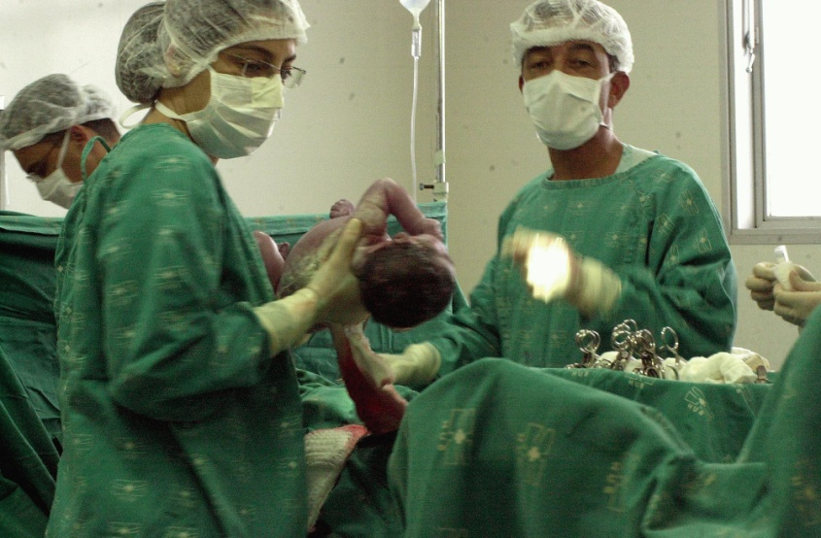
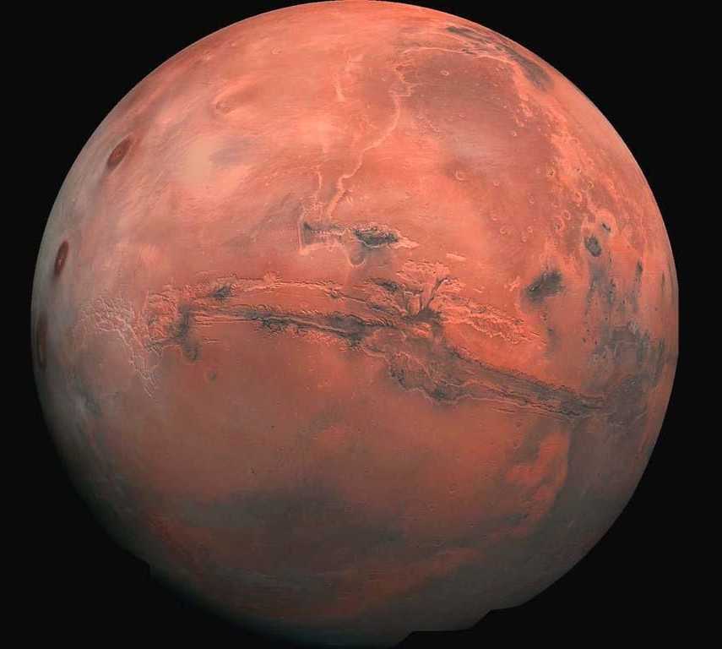
Astrologia
Acaso vs Astrologia
Duplo Cego
28 Astrólogos
Acertos 34%
Acaso 33,3%
Previsibilidade NULA
Médico vs Astros
80 kg
6.4x10²³ kg
Atração gravitacional 6x maior
Força de Maré 2x10²³ x maior
Influência do Astro NULA
Notes:
Tanto a teoria gravitacional de Newton e Einstein quanto a teoria eletromagética de Maxwell comprovam que o efeito dos astros nas pessoas é completamente desprezível, isto é muito menor do que o efeito dos outros corpos na própria Terra. Naturalmente não estamos falando da luz do Sol, principal fonte de energia na Terra, nem dos efeitos de maré da Lua, e em menor parte do Sol, sobre a Terra. Também não estamos falando do efeito real da colisão de um asteróide ou meteorito com a Terra, que muitas vezes tem consequências catastróficas. O obstetra que realiza o parto de uma criança exerce uma atração gravitacional sobre ela seis vezes maior do que o planeta Marte, pois embora a massa de Marte seja muito maior do que a do obstetra, o planeta está muito mais distante. O efeito de maré do obstetra sobre a criança é ainda 2 trilhões de vezes maior do que o de Marte.
A característica fundamental da ciência é basear-se na observação da natureza e na experimentação. Os efeitos das posições dos planetas e da Lua em qualquer pessoa na Terra nunca foram desmonstrados em qualquer estudo sistemático. Já em 1549, no seu "Tratado contra a Astrologia", Giovanni Calvino (1509-1564) usou o argumento que gêmeos idênticos nascem com a mesma carta astrológica, mas têm destinos diferentes e, portanto, as afirmações astrológicas não podem estar corretas. Nas últimas décadas vários cientistas testaram as previsões da astrologia e comprovaram que não há resultados:
O psicólogo Bernard Silverman, da Michigan State University, estudou o casamento de 2978 casais e o divórcio de 478 casais, comparando com as previsões de compatibilidade ou incompatibilidade dos horóscopos e não encontrou qualquer correlação. Pessoas "incompatíveis" casam-se e divorciam-se com a mesma frequência que as "compatíveis". O psicólogo suíço Carl Jung (1875-1961), em seu livro "A Interpretação da Natureza e da Psique", chegou a mesma conclusão.
O físico John McGervey, da Case Western University, estudou a biografias e datas de nascimento de 6000 políticos e 17000 cientistas e não encontrou qualquer correlação entre a data de nascimento e a profissão, prevista pela astrologia.
Um teste duplo-cego da astrologia foi proposto e executado pelo físico Shawn Carlson, do Lawrence Berkeley Laboratory, Universidade da Califónia. Grupos de voluntários forneceram informações para que uma organização astrológica bem estabelecida produzisse um horóscopo completo da pessoa, que também preenchia um questionário de personalidade completo, pré-estabelecido de comum acordo com os astrólogos. A organização astrológica que calculava o horóscopo completo da pessoa, juntamente com 28 astrólogos profissionais que tinham aprovado o procedimento antecipadamente, selecionavam entre 3 questionários de personalidade aquele que correspondia a um horóscopo calculado. Como haviam 3 questionários e um horóscopo, a chance de acerto aleatório é de 1/3 = 33%. Os astrólogos tinham previsto antecipadamente que a taxa de acerto deveria ser maior do que 50%, mas em 116 testes, a taxa de acerto foi de 34%, ou seja, a esperada para escolha ao acaso! Os resultados foram publicados no artigo A Double Blind Test of Astrology, S. Carlson, 1985, Nature, Vol. 318, p. 419.
Os astrônomos Roger Culver e Philip Ianna, que publicaram o livro Astrology: True or False, (1988, Prometheus Books), registraram as previsões publicadas de astrólogos bem conhecidos e organizações astrológicas por 5 anos. Das mais de 3000 previsões específicas, envolvendo muitos políticos, atores e outras pessoas famosas, somente 10% se concretizaram. Esta taxa é menor do que a de opiniões informadas.
Uma pesquisa coordenada pelo Prof. Salim Simão do Departamento de Produção Vegetal da Universidade de São Paulo, durante sete anos, comprovou que a fase da Lua não tem efeito no crescimento das plantas. (Veja, edição 1638, 1 mar 2000, p. 127).
O médico dermatologista Valcinir Bedin, presidente da Sociedade Brasileira para Estudos do Cabelo conclui: "Independentemente da fase lunar, a média de crescimento mensal do cabelo é de 1 centímetro." (Veja, edição 1638, 1 mar 2000, p. 127).
Portanto, embora mais de 50% da população acredite em astrologia, trata-se somente de uma crença, sem qualquer embasamento científico.
Fonte:http://astro.if.ufrgs.br/astrologia.htm

Slide 7
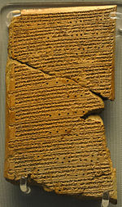
Mesopotâmia
Babilônia
Escrita Cuneiforme
Sistema sexagesimal
323-60 a.C.
Previsões acuradas
Ptolomeu
Notes:
As origens da astronomia Ocidental podem ser encontradas na Mesopotâmia, a "terra entre dois rios", Tigre e Eufrates, eram onde os reinos antigos dos Sumérios, Assírios, eBabilônios eram localizados. Uma forma de escrita conhecida como cuneiforme surgiu entre os sumérios aproximadamente em 3500-3000 a.C. Os sumérios somente praticavam uma forma básica de astronomia, mas tiveram uma importante influência na sofisticação da astronomia dos babilônios. A Teologia Astral, que deu aos deuses planetários um papel importante na Mitologia e religião mesopotâmica, começou com os sumérios. Eles também usavam um sistema numérico sexagenal (base 60), que simplificava a tarefa do registro de números muito grandes ou muito pequenos. A prática moderna de dividir um círculo em 360 graus, de 60 minutos cada, começou com os sumérios.
O astrônomo grego Ptolomeu posteriormente usou os registros feitos na época de Nabonassar para consertar o inicio de uma era, já que ele sentiu que as observações usáveis mais antigas haviam sido feitas naquela época.
O último estágio no desenvolvimento da astronomia babilônia ocorreu durante o perigoso do Império Selêucida (323-60 a.C) No terceiro século, astrônomos começaram a usar "textos anuais" para predizer os movimentos dos planetas. Esses textos compilavam registros de observações passadas para encontrar ocorrências repetitivas de fenômenos considerados como mau agouro para cada planeta. Aproximadamente na mesma época, ou um pouco depois, astrônomos criaram modelos matemáticos que os permitiram predizerem os fenômenos diretamente, sem necessitar da consulta nos registros antigos
Fonte:http://pt.wikipedia.org/wiki/Hist%C3%B3ria_da_astronomia

Slide 8
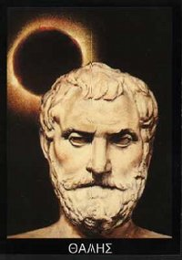
Grécia
Tales de Mileto (640 - 550 a.C.)
Pai da Astronomia Grega
Água geradora de todas as coisas
Teoremas matemáticos
Vários Discipulos
Notes:
Tradicionalmente, a história da Astronomia grega tem início com Tales de Mileto (VI século a.C.) que, segundo informações do historiador Heródoto, teria previsto um eclipse do Sol. provavelmente no ano ele 585 a.C.
Natural de Mileto. na Jônia (Ásia Menor), Tales, em sua juventude, realizou viagens ao Oriente (Mesopotâmia e Egito), onde reuniu informações e conhecimentos destes povos. Segundo Aristóteles, Tales defendia a idéia de ser a água uma substância original formadora de todas as coisas. Muitos teoremas matemáticos lhe são atribuídos, mas pouco se conhece a seu respeito nem mesmo havendo certeza de ter deixado algum escrito.
Tales teve vários discípulos, dentre os quais merecem destaque Anaximandro, Anaximenes e Anaxágoras.

Slide 9
Grécia
Anaximandro
Anaximedes
Anaxágoras
Terra flutuava
Aiperon
Classificação das estrelas pelo brilho
Terra curva
Explicação para eclipses
Ar é fundamental
O Ímpio
Notes:
Anaximandro de Mileto, que viveu no início do VI séc. a.C., acreditava que a Terra flutuava livremente sem se apoiar em nada. Afirmava serem todas as coisas originadas de uma única substância primordial denominada Apeiron, que não era a água, corno queria Tales. nem qualquer outra substância conhecida. Era, segundo ele, substância infinita e eterna que envolvia todos os mundos, pois considerava a Terra apenas um entre outros mundos. São atribuídas a Anaximandro a confecção de um mapa do mundo habitado, a introdução do uso do Gnômon na Grécia, a medição de distâncias angulares entre estrelas e uma rudimentar classificação das estrelas quanta ao brilho. Acreditava que a superfície da Terra era curva baseado na observação de que ao se viajar para o sul, estrelas desconhecidas surgiam acima do horizonte sul e outras conhecidas desapareciam no horizonte norte. Foi ainda o primeiro a explicar o mecanismo dos eclipses pela interposição da Lua entre a Terra e o Sol, e os eclipses da Lua pela entrada desta na sombra da Terra.
Anaximenes, cujos dados conhecidos situam sua vida entre os anos de 580 a 497 a.C., afirmava que o ar é a substância fundamental. Parece ter sido o primeiro a afirmar que a Lua brilha por refletir a luz do Sol, e acreditava ser a Terra da forma de um cilindro de pequena altura e grande raio, que estaria sendo sustentada por colunas.
Anaxágoras, também originário da Jônia, viveu provavelmente entre 500 e 428 a.C., tendo vivido cerca de 30 anos em Atenas, onde fundou a primeira escola filosófica da cidade. Teve vários discípulos como Eurípedes. Péricles, que era também seu protetor, e o próprio Sócrates. Em 431 a.C., foi acusado de ímpio, por não aceitar a divindade do Sol, que para ele não passava de uma pedra incandescente do tamanho da península do Peloponeso, e da Lua, que seria uma "Terra".

Slide 10
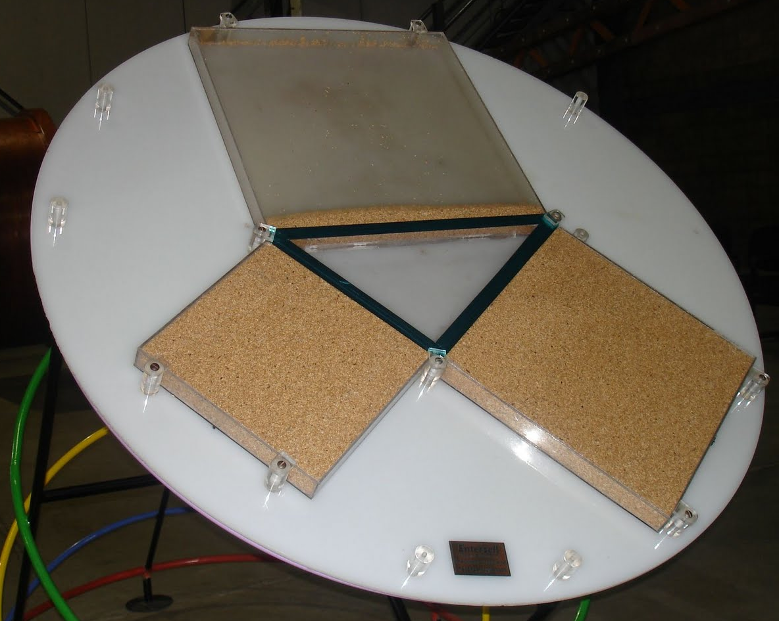
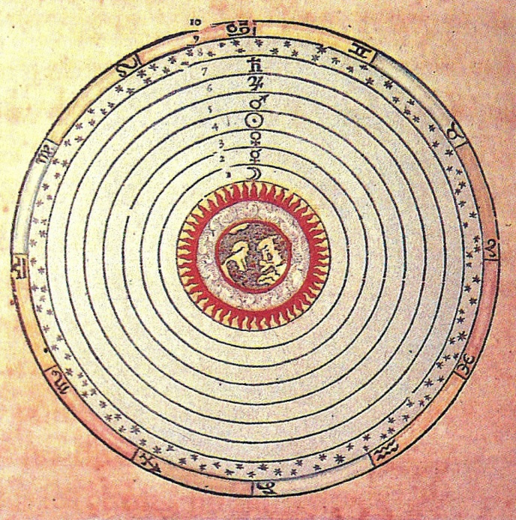
Grécia
Pitágoras
Filolau
Eudoxo
Matemático Cabalístico
Esfericidade da Terra
Sistema Pirocêntrico
Casa de Zeus
Esferas concêntricas
Muitas falhas
Notes:
Outro importante sábio grego foi Pitágoras. cujas datas de nascimento e de morte não são conhecidas. sendo certo que viveu nos meados do século IV a.C. Natural da ilha de Samos, ainda jovem se radicou em Crotona, na Magma Grécia, sul da península Itálica. Indivíduo cabalístico, acreditava em números e figuras geométricas perfeitas, admitindo a esfericidade da Terra, provavelmente mais por motivos estéticos do que científicos. Teve vários discípulos, dos quais vale destacar Filolau.
Filolau de Crotona, natural daquela cidade da Magna Grécia, viveu nos meados do século V a.C. e foi o primeiro a supor, pelo que se sabe, que a Terra deve caminhar no espaço, idealizando chamado "Sistema Pirocêntrico", modelo de Universo em que o centro é ocupado por um "Fogo Central" chamado "a casa de Zeus" ou "a mãe dos deuses". Girando em órbitas circulares ao redor do Fogo Central estariam os demais astros, inclusive o Sol, a Lua, a Terra e a Anti-Terra. Este último (a Anti-Terra) foi imaginado por Filolau com a principal função de completar o número de dez astros, número considerado perfeito pelos pitagóricos, tendo ainda a função de impedir a observação do Fogo Central, interpondo-se sempre entre ele e a Terra.
Fonte:http://www.professormario.com.br/astronomia1.php
Já era de conhecimento dos pitagóricos o fato de a Lua estar sempre com a mesma face voltada para a Terra.
A partir de Filolau, é importante destacarmos o desenvolvimento da Astronomia teórica dos gregos, que pôde ser verificada pela observação dos vários modelos de Universo que foram criados sucessivamente.
O "Modelo das Esferas Concêntricas", elaborado por Eudoxo, que foi discípulo e contemporâneo de Platão e viveu provavelmente entre 400 e 347 a.C., foi um modelo bastante engenhoso para tentar explicar os movimentos das estrelas, dos planetas, do Sol e da Lua. Eudoxo necessitou combinar 27 esferas concêntricas com rotações uniformes em torno de eixos inclinados entre si. Uma esfera para explicar o movimento diurno, uma para o movimento anual do Sol, duas para os movimentos da Lua. Para as "laçadas" e retrogradações de Júpiter e de Saturno, quatro esferas para cada um, e ainda cinco esferas para cada um dos outros três planetas, Mercúrio, Vênus e Marte. Além de introduzir um elemento abstrato (as esferas, que deviam ser consideradas invisíveis e transparentes), este modelo apresentava outras falhas, como não explicar como são ligadas as esferas e como são produzidos os movimentos; apresentava uma margem de erro considerável, mesmo para a época, das posições dadas aos planetas, e ainda não explicava a variação de brilhos dos mesmos, O modelo de Eudoxo seria posteriormente ampliado por Aristóteles para um complexo mecanismo de 55 esferas.

Slide 11
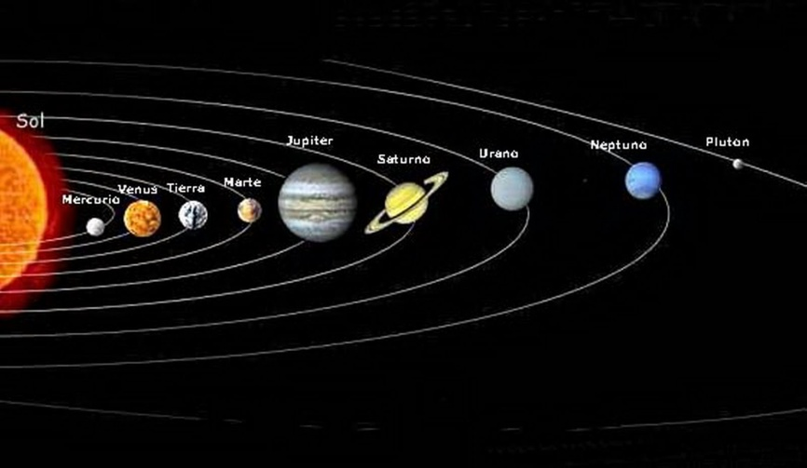
Grécia
Aristarco de Samos (310-230 a.C.)
Modelo Heliocentrico
Dois Movimentos para a Terra
Adotado por Seleuco
Refutável pela física Aristotélica
Inexistência de Paralaxe
Notes:
Quase todo conhecimento que temos sobre a obra de Aristarco devemos a citações de outros autores, como Arquimedes, seu contemporâneo, Plutarco, Aécio, Estobeo e Galeno. Numa das citações que Arquimedes faz a Aristarco. menciona a idéia deste de que a órbita da Terra ao redor do Sol não passa de um ponto em comparação com a Esfera das estrelas fixas. Plutarco conta que Aristarco esteve a ponto de ser acusado de ímpio por haver proposto o duplo movimento da Terra: rotação em torno de seu eixo polar e translação ao redor do Sol. Outros autores estão também de acordo ao afirmarem que Aristarco defendia o movimento de translação da Terra e dos demais planetas em órbitas circulares .ao redor do Sol. Assim, praticamente não restam dúvidas de ter sido Aristarco de Samos o primeiro a idealizar o "Sistema Heliocêntrico", antecipando-se cerca de dezoito séculos a Nicolau Copérnico. Segundo Plutarco, o Heliocentrismo foi definitivamente adotado por Seleuco que viveu nos meados do século II a.C., mas por nenhum outro astrônomo da Antigüidade.
O modelo de Aristarco, muito provavelmente. não foi aceito na Antigüidade e inclusive até Copérnico, devido a argumentos irrefutáveis na época, advindos da Física e da Cosmologia Aristotélicas. Contra a rotação da Terra, os principais argumentos eram que, se a Terra girasse em torno de si mesma, um corpo em queda livre deveria sofrer um desvio para Oeste; o movimento teria que ser muito rápido, o que provocaria o lançamento de tudo o que está solto sobre a Terra em direção à Atmosfera; e essa rápida rotação provocaria ventos fortíssimos, fenômenos não observados. Contra a translação da Terra, o principal argumento era a inexistência de paralaxe das estrelas (deslocamento aparente provocado pela translação).

Slide 12
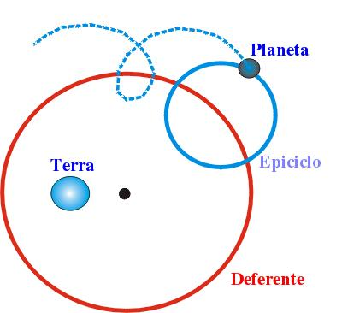
Grécia
Cláudio Ptolomeu (90-168)
Modelo Geocentrico
Epciclos
Compilação dos trabalhos
Hiparco
Almagesto
Notes:
Depois de Hiparco. o último grande astrônomo grego da Antigüidade foi Cláudio Ptolomeu que, com sua obra "Megale Syntaxis", (traduzida pelos árabes como ''Almagesto", nome pela qual se tornou conhecida) se incumbiu de difundir no mundo ocidental as idéias de Aristóteles, que endossou e defendia, bem como muitas informações acerca de seus predecessores. Estudou o movimento dos planetas, partindo da hipótese Aristotélica do Geocentrismo e, para "salvar as aparências", lançou mão de um complicado modelo de deferentes e epiciclos, excêntricos, equantes e outros artifícios geométricos. Foi este modelo em sua forma simplificada, que se tornou conhecido como "Sistema Geocêntrico de Ptolomeu". Deve-se ainda a Ptolomeu a descoberta da refração atmosférica e de um movimento da Lua (Evecção).
Fonte:http://www.professormario.com.br/astronomia1.php

Slide 13
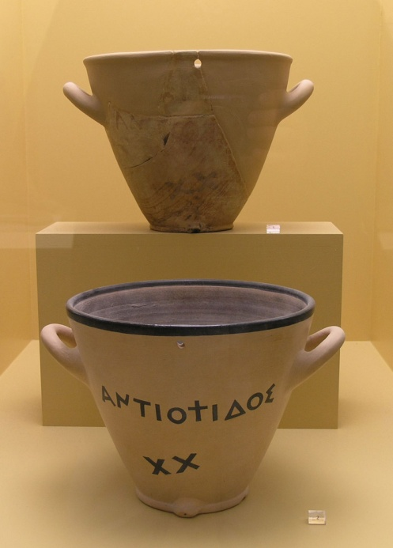
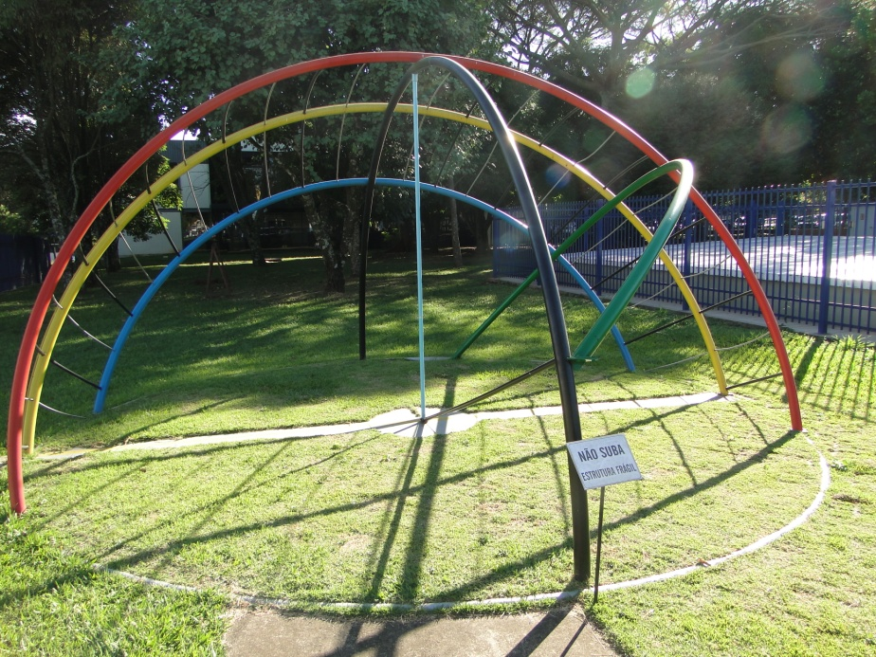
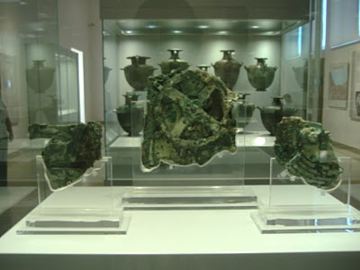
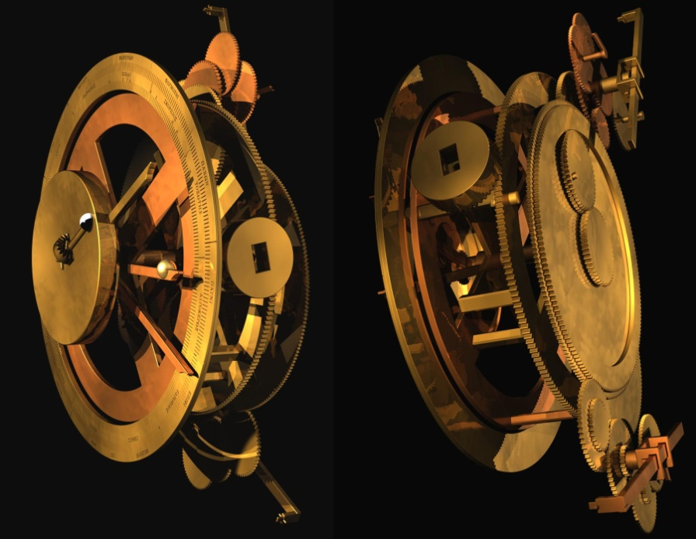
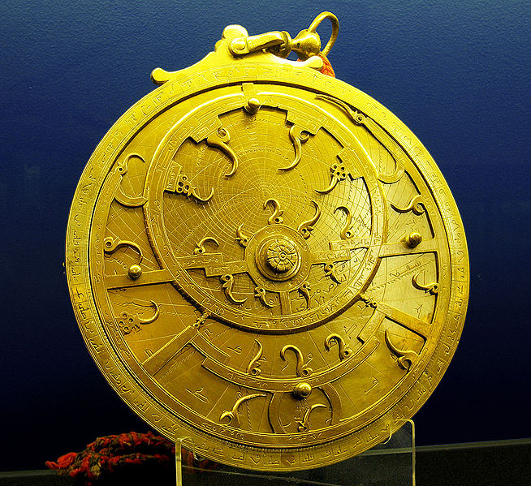
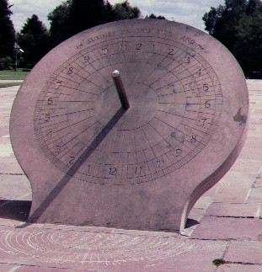
Grécia
Notes:
A Máquina de Antikythera, um dispositivo originário da Grécia antiga que calculava os movimentos dos planetas, data de aproximadamente 80-87 a.C.e foi o primeiro ancestral dos computadores astronômicos. Foi encontrado nos destroços de um antigo naufrágio na ilha grega de Antikythera, entre Kythera e Creta. O dispositivo ficou famoso por usar uma engrenagem diferencial, que anteriormente se acreditava ter sido inventada no século XVI, e pela miniaturização e complexidade de suas partes, que foram comparadas a um relógio feito no século XVII. O mecanismo original está exposto na Coleção do Bronze do Museu Nacional Arqueológico de Athenas, acompanhado por uma replica. Outra replica está em exposição no Museu do Computador Americano em Bozeman, Montana.
Fonte:http://pt.wikipedia.org/wiki/Hist%C3%B3ria_da_astronomia
Nos tempos de Hiparco, os instrumentos astronômicos conhecidos e utilizados eram o gnômon, a clepsidra, o relógio-de-sol, a esfera armilar, a balestilha e o triquetro. Hiparco inventou o astrolábio, instrumento para a determinação de distâncias angulares, principalmente a altura dos astros em relação ao horizonte. O astrolábio foi largamente usado nos tempos que se sucederam até a época das grandes navegações marítimas dos séculos XV e XVI.
Fonte:http://www.professormario.com.br/astronomia1.php

Slide 14
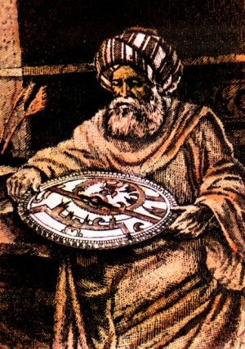
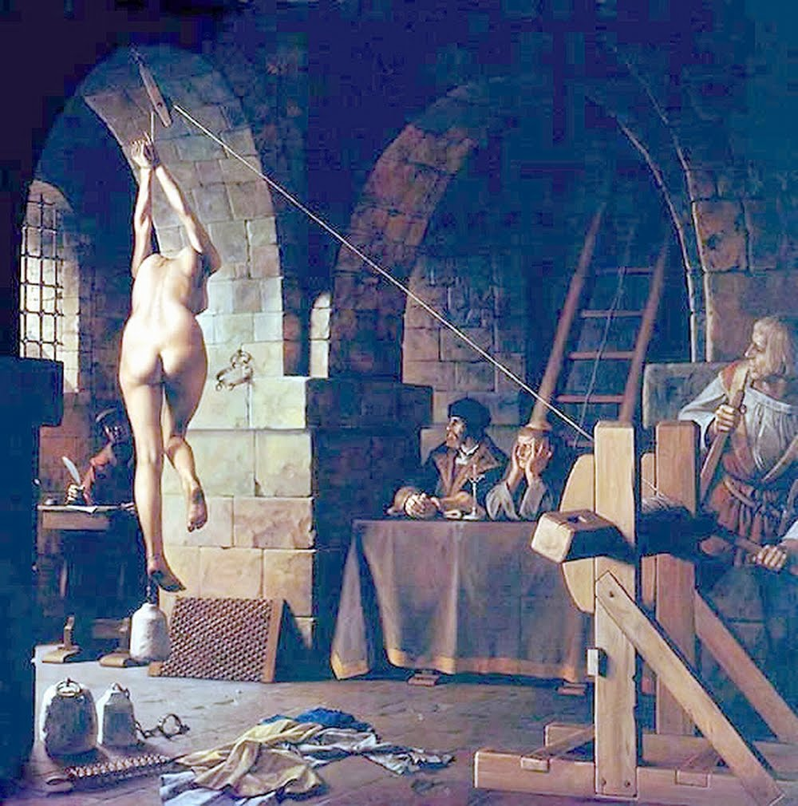
Idade média
Notes:
Depois de Aristóteles, o último grande cosmólogo, e de Ptolomeu, o último grande astrônomo grego, este vivendo já na era cristã, começamos a penetrar na Idade Média, na misteriosa e mágica Idade Média. A ciência astronômica, já decadente no início do período cristão, não suporta mais do que dois séculos neste período e, após Ptolomeu. praticamente se extingue.
A predominância do pensamento religioso cristão vem praticamente banir o desenvolvimento das ciências e até mesmo gerar seu esquecimento. Até o século VII, são muito esporádicas as pessoas que se lembram ou que lêem algo sobre a filosofia grega. Aqui acontece a invasão dos árabes sobre a Europa, sendo que estes acabam por descobrir e se fascinar pela filosofia e ciências gregas, assimilando-a na tradução de textos do grego para o árabe, e herdam um renascimento cultural. No campo da Astronomia não serão grandes os inovadores de teorias científicas, mas terão o mérito de conservarem os textos. Fazem novas observações e formulam novas técnicas para calcular as posições dos planetas. destacando-se o astrônomo Albategnius, no século IX.
Com o ressurgimento de elementos da cultura grega na Europa, por meio dos árabes, integrantes da Igreja Cristã, principalmente, começam a traduzir os textos gregos do árabe para o latim e, após o século X, começa-se a intensificar este processo, quando principalmente Aristóteles é redescoberto. Estes estudos geram, no século XII e XlII, a necessidade do surgimento da Universidade e da fusão do elemento grego com o cristão, surgindo o que chamamos de pensamento escolástico.

Slide 15
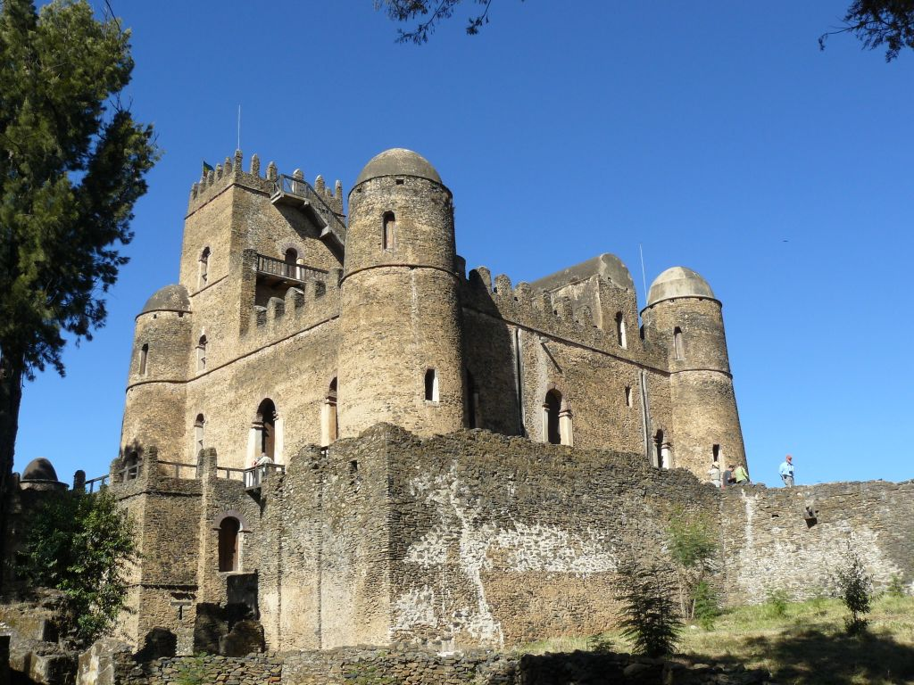
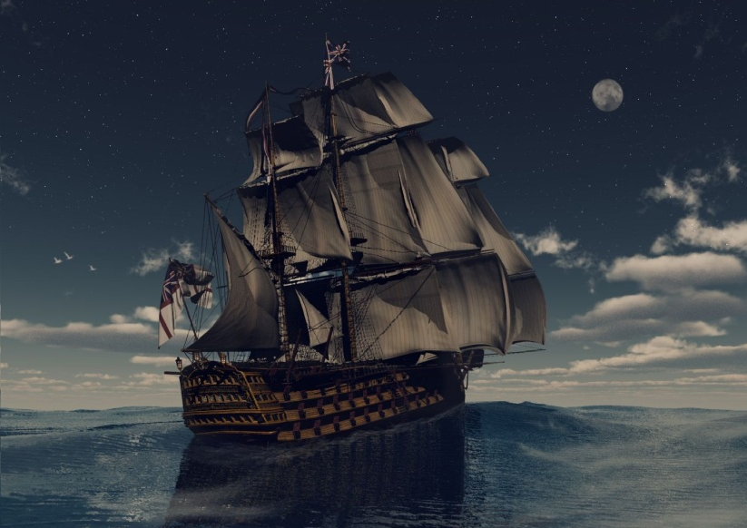
Renascença
Fim das Trevas
Crise do sistema financeiro
Busca de novas formas de produzir
Navegação
Necessidade de orientação
Astronomia
Notes:
Engels, em sua vasta obra, informa que em momentos de grave crise histórica a humanidade produz gênios. O Renascimento pode ser compreendido a partir deste principio, uma vez tratar-se de momento gravíssimo de crise terminal do Modo de Produção Feudal.
A nova ética, a nova moral da burguesia, enfim, exigia o fim do cavalheirismo medieval. Exigia personagens capazes de simular serem o que não são, de dissimular serem o que são, capazes, enfim, de erigir o blefe, a fraude e a pecúnia como seus tópicos principais de comportamento e adoração.
O Homem do Renascimento, segundo Agnes Heller, era aquele que se comportava de acordo com as frases de Shakespeare ou Leonardo da Vinci, como:
“Posso sorrir, e matar enquanto sorrio, E proclamar-me feliz com o que me aflige o coração, Molhar as minhas faces com lágrimas fingidas E acomodar a minha cara a todas as ocasiões... Posso acrescentar cores ao camaleão, Mudar de forma mais depressa que Proteu E mandar para a escola o sanguinário Maquiavel!” Ricardo II, Ato 3, Cena 5 ********** “Vede aqueles que podem ser chamados Simples condutores de comida, Produtores de estrume, enchedores de latrinas, Pois deles nada mais se vê no mundo Nem qualquer virtude se observa no seu trabalho, Nada deles restando além de latrinas cheias” Anotações, Leonardo da Vinci
Percebe-se que, além de ser capaz de simular, dissimular, mentir e atraiçoar o homem dos novos tempos burgueses – que seguem até nossos dias de profunda decadência da própria burguesia até por esgotamento – deveria ser capaz de obter fama e fortuna em vida, o que seria impensável durante o feudalismo. A seguir o pensamento do genial Leonardo da Vinci, era preciso deixar a sua marca na história, fosse em que campo da existência fosse. Somente era criticado aquele que nada mais fazia do que trabalhar, comer, dormir e, no máximo, reproduzir-se, coisa que outros animais são capazes de fazer – o que enfatiza o humanismo renascentista.

Slide 16
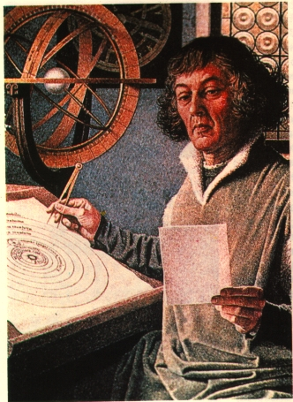
Nicolau Copérnico
Copérnico (1473-1543)
Clérigo, Físico, Matemático
Idéias de Hiparco e Ptolomeu
Retirar os epciclos
Sol no Centro do “Universo”
Modelo Heliocentrico
Notes:
Quando afirmou que a Terra se move em torno do Sol, em 1543, o cientista Nicolau Copérnico não apenas divulgou um novo postulado científico. O que Copérnico provocou foi uma revolução no pensamento ocidental, ao tirar pela primeira vez o homem do centro do Universo. Até então, a teoria geocêntrica de Ptolomeu, em que tudo gira em volta da terra, era a verdade que guiava a filosofia, a ciência e a religião.
Fonte: http://educacao.uol.com.br/biografias/nicolau-copernico.jhtm

Slide 17
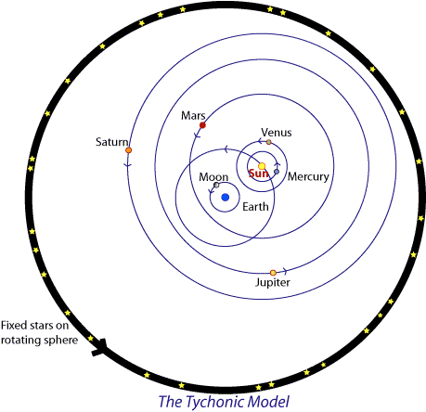
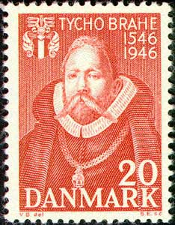
Tycho Brahe
Brahe (1546-1601)
Registra um grande número de dados
Observa uma supernova (1572)
Rejeita o Heliocentrismo
O problema da Paralaxe
Modelo Próprio
Notes:
Heliocentrism
Kepler tried, but was unable, to persuade Tycho to adopt the heliocentric model of the solar system. Tycho believed in a modified geocentric model known as the Tychonic system, for the same reasons that he argued that the supernova of 1572 was not near the Earth. He argued that if the Earth were in motion, then nearby stars should appear to shift their positions with respect to background stars. In fact, this effect of parallax does exist; it could not be observed with the naked eye, or even with the telescopes of the next two hundred years, because even the nearest stars are much more distant than most astronomers of the time believed possible. The Tychonic system is very similar to the Copernican one, except that it has a static earth instead of a static sun.
In the years following Galileo's observation of the phases of Venus in 1610, which made the Ptolemaic system intractable, the Tychonic system became the major competitor with Copernicanism, and was adopted by the Catholic Church for many years as its official astronomical conception of the universe.
Fonte:http://www.mlahanas.de/Physics/Bios/TychoBrahe.html

Slide 18
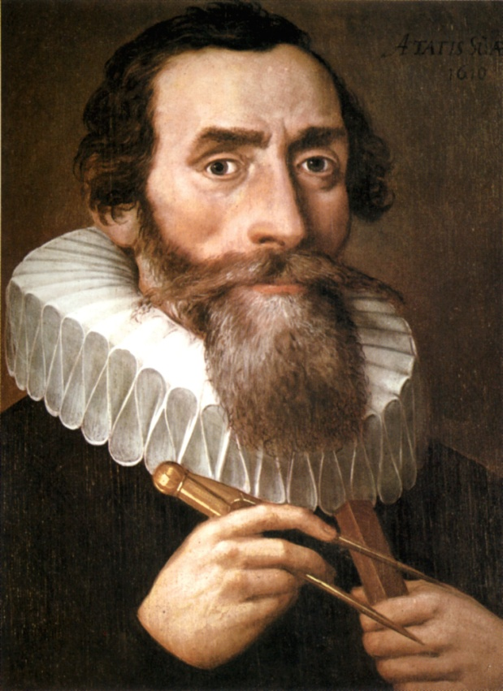
johannes kepler
Kepler (1571-1630)
“Herda” os dados de Brahe
Propõe as 3 leis
Lei das óbitas elipticas
Lei das áreas
Lei dos períodos
Notes:
Johannes Kepler (Weil der Stadt, 27 de dezembro de 1571 — Ratisbona, 15 de novembro de 1630) foi um astrônomo, matemático eastrólogo alemão e figura-chave da revolução científica do século XVII. É mais conhecido por formular as três leis fundamentais damecânica celeste, conhecidas como Leis de Kepler, codificada por astrônomos posteriores com base em suas obras Astronomia Nova, Harmonices Mundi, e Epítome da Astronomia de Copérnico. Elas também forneceram uma das bases para a teoria dagravitação universal de Isaac Newton.
Fonte:http://pt.wikipedia.org/wiki/Johannes_Kepler
Primeira Lei de Kepler: Lei das Órbitas Elípticas
"O planeta em órbita em torno do Sol descreve uma elipse em que o Sol ocupa um dos focos".
Esta lei definiu que as órbitas não eram circunferências, como se supunha até então, mas sim elipses.
A distância de um dos focos(F1) ate o objeto, mais a distância do objeto até o outro foco(F2), é sempre igual não importando a localização do objeto ao longo da elipse.
Segunda Lei de Kepler: Lei das áreas
Ilustração da segunda lei de Kepler
"A linha que liga o planeta ao Sol varre áreas iguais em tempos iguais".
Esta lei determina que os planetas se movem com velocidades diferentes, dependendo da distância a que estão do Sol.
Periélio é o ponto mais próximo do Sol, onde o planeta orbita mais rapidamente.
Afélio é o ponto mais afastado do Sol, onde o planeta move-se mais lentamente.
"Os quadrados dos períodos de translação dos planetas são proporcionais aos cubos dos eixos maiores de suas órbitas".
Ou seja, sendo T o período de revolução (ano do planeta) e D o eixo maior da órbita de um planeta, tem-se:
, com k constante.Esta lei indica que existe uma relação entre a distância do planeta e o tempo que ele demora para completar uma revolução em torno do Sol. Portanto, quanto mais distante estiver do Sol mais tempo levará para completar sua volta em torno desta estrela.
Fonte:http://pt.wikipedia.org/wiki/Leis_de_Kepler

Slide 19
Galileu galilei
Galileu (1564-1642)
Aperfeiçou o telescópio
Observou as fases de Vênus
Observou as luas de Júpiter
Defesa do modelo Heliocentrico
Bases do Método científico
Notes:
Galileu Galilei (em italiano: Galileo Galilei) (Pisa, 15 de fevereiro de 1564 — Florença, 8 de janeiro de 1642) foi um físico,matemático, astrônomo e filósofo italiano que teve um papel preponderante na chamada revolução científica.
Galileu era o mais velho dos sete filhos do alaudista Vincenzo Galilei e de Giulia Ammannati^{[1]}. Viveu a maior parte de sua vida emPisa e em Florença, na época integrantes do Grão-Ducado da Toscana.
Galileu Galilei desenvolveu os primeiros estudos sistemáticos do movimento uniformemente acelerado e do movimento do pêndulo. Descobriu a lei dos corpos e enunciou o princípio da inércia e o conceito de referencial inercial, ideias precursoras da mecânica newtoniana. Galileu melhorou significativamente o telescópio refrator e com ele descobriu as manchas solares, as montanhas da Lua, as fases de Vénus, quatro dos satélites de Júpiter^{[2]}, os anéis de Saturno, as estrelas da Via Láctea. Estas descobertas contribuíram decisivamente na defesa do heliocentrismo. Contudo a principal contribuição de Galileu foi para o método científico, pois a ciência assentava numa metodologia aristotélica.
O físico desenvolveu ainda vários instrumentos como a balança hidrostática, um tipo de compasso geométrico que permitia medir ângulos e áreas, o termómetro de Galileu e o precursor do relógio de pêndulo. O método empírico, defendido por Galileu, constitui um corte com o método aristotélico mais abstrato utilizado nessa época, devido a este Galileu é considerado como o "pai da ciência moderna".
Fonte: http://pt.wikipedia.org/wiki/Galileu_Galilei

Slide 20
Isaac newton
Newton (1643-1727)
Leis de Newton
Cálculo diferencial e Integral
Telescópio de Newton
Lei da Gravitação Universal
Unificação
Notes:
Seu trabalho mais importante foi em mecânica celeste, que culminou com a Teoria da Gravitação Universal. Em 1666 Newton tinha versões preliminares de suas tres leis do movimento. Ele descobriu a lei da força centrípeta sobre um corpo em órbita circular.
O cometa brilhante que apareceu em 1664 foi observado por Adrien Auzout no Observatoire de Paris, Christian Huygens (1629-1695) na Holanda, Johannes Hevelius em Danzig, e Robert Hooke na Inglaterra. Qual seria sua órbita? Tycho Brahe tinha suporto circular, Kepler dizia que era em linha reta, com a curvatura devido à órbita da Terra, mas as observações indicavam que a órbita fosse intrinsecamente curva, e Johannes Hevelius propôs que fosse elíptica. Em 1665 o francês Pierre Petit, em seu Dissertação sobre a Natureza dos Cometas propôs pela primeira vez que suas órbitas fossem fechadas, e que os cometas de 1618 e 1664 poderiam ser o mesmo cometa. Vinte anos mais tarde Halley especulou sobre o problema da gravitação em relação aos cometas. Sem conseguir resolver o problema, em agosto de 1684 ele propôs o problema a Newton. Newton disse que já havia resolvido o problema muitos anos antes, e que todos os movimentos no sistema solar poderiam ser explicados pela lei da gravitação. Um cometa na constelação de Virgem em 1680 tinha uma órbita claramente curva. Em 1682 um cometa ainda mais brilhante, que mais tarde levaria o nome de Halley, pode ter sua órbita bem determinada, confirmando o pensamento de Newton.
A idéia genial de Newton em 1666 foi imaginar que a força centrípeta na Lua era proporcionada pela atração gravitacional da Terra. Com sua lei para a força centrípeta e a terceira Lei de Kepler, Newton deduziu a lei da atração gravitacional.
Em 1679 Newton provou que a Lei das Áreas de Kepler é uma consequência da força centrípeta, e também que a órbita é uma elipse, para um corpo sob uma força central em que a dependência radial varia com o inverso do quadrado da distância ao centro.
Halley persuadiu Newton a escrever um trabalho completo sobre sua nova física e sua aplicação à astronomia, e em menos de 2 anos Newton tinha escrito os dois primeiros volumes do Principia, com suas leis gerais, mas também com aplicações a colisões, o pêndulo, projéteis, frição do ar, hidrostática e propagação de ondas. Somente depois, no terceiro volume, Newton aplicou suas leis ao movimento dos corpos celestes. Em 1687 é publicado o Philosophiae naturalis principia mathematica ou Principia, como é conhecido.
O Principia é reconhecido como o livro científico mais importante escrito. Newton analisou o movimento dos corpos em meios resistentes e não resistentes sob a ação de forças centrípetas. Os resultados eram aplicados a corpos em órbita, e queda-livre perto da Terra. Ele também demonstra que os planetas são atraídos pelo Sol pela Lei da Gravitação Universal, e generalizou que todos os corpos celestes atraem-se mutuamente.
Newton explicou uma ampla gama de fenônemos até então não correlatos: a órbita excêntrica dos cometas; as marés e suas variações; a precessão do eixo da Terra; e o movimento da Lua perturbado pela gravidade do Sol.
Newton já explicava que o movimento de tres corpos sob uma força central só pode ser resolvido por aproximação, que a Lei da Gravitação Universal trata os corpos como pontos, e que os planetas não são pontos, nem ao menos esféricos, que o movimento das marés introduz perturbações no cálculo das órbitas, que precisam ser calculadas por aproximações.
Depois de sofrer um colapso nervoso em 1693, Newton abandonou a pesquisa para uma posição no governo em Londres, tornando-se Guardião da Casa da Moeda Real (1696) e Mestre(1699).
Em 1703 foi eleito presidente da Sociedade real, e foi re-eleito a cada ano até sua morte. Foi agraciado com o título de cavalheiro (Sir) em 1708 pela Rainha Anne, o primeiro cientista a receber esta honra.
Morreu em 31 de março de 1727 em Londres, Inglaterra.
Referência: Jean-Pierre Maury, Newton, the Father of Modern Astronomy, 1992, Harry N. Abrans, Inc. editor.
Fonte:http://astro.if.ufrgs.br/bib/newton.htm

Slide 21
Cosmologia
Notes:
2,4 16,6 x 24,5

Slide 22
Relatividade
Einsten (1879-1955)
Eletromagnetismo vs Gravitação
Tempo relativo
Continuum espaço-tempo
Unificação
Teoria de Gravitação de Einsten
Notes:
2,4 16,6 x 24,5

Slide 23
O universo de einsten
Notes:
2,4 16,6 x 24,5

Slide 24
Paradoxo de olbers
Notes:
2,4 16,6 x 24,5

Slide 25
Ovo Primordial ?
Notes:
2,4 16,6 x 24,5

Slide 26
Hubble
Notes:
2,4 16,6 x 24,5

Slide 27
Big Bang
Notes:
2,4 16,6 x 24,5

Slide 28
Radiação Cósmica
Notes:
A distribuição angular
A segunda característica importante da RCFM é a sua distribuição angular, que mostra a existência de pequenas variações, em diferentes direções do céu, na temperatura de 2,726 K. Essas variações, também chamadas de anisotropias, contêm informação sobre a distribuição da matéria no Universo jovem. Acredita-se que elas estejam relacionadas às sementes das estruturas que vemos no céu atualmente. Seria muito difícil explicar como o Universo passou do ``plasma primordial'' para as estruturas que observamos hoje caso não fossem detectadas anisotropias da ordem de , ou seja, se a temperatura da RCFM fosse exatamente 2,726 K em todo o céu (Figura 4, imagem superior).
Em 1992, o satélite COBE (Cosmic Background Explorer) confirmou a existência de pequenas flutuações de temperatura, da ordem de , atribuídas ao movimento do Sistema Solar em relação à SUE. O COBE também detectou anisotropias de origem cosmológica, da ordem de (Figura 4. imagem intermediária). Logo após, diversos experimentos confirmaram a existência de flutuações na RCFM em diferentes escalas angulares. Em 2003, o satélite WMAP (Wilkinson Microwave Anisotropy Probe) apresentou resultados que mostravam, em detalhes, exatamente o mesmo tipo de estrutura medida em 1992 pelo COBE (Figura 4, imagem inferior).
Figura 4: Mapas da RCFM. A figura no topo simula os resultados de Penzias e Wilson, como se todo o céu tivesse sido observado com a antena à esquerda (T=2,726 K). A Figura central mostra os mapas de anisotropias feitos pelo satélite COBE, em 1992 (). As manchas azuis, verdes e vermelhas correspondem às flutuações de temperatura (regiões quentes e frias) no Universo jovem. A imagem inferior mostra o mapa publicado pelo satélite WMAP, em 2003. Note a maior nitidez na mesma distribuição de temperaturas encontrada nos mapas do COBE para a mesma temperatura de . (Fonte: WMAP Science Team, http://map.gsfc.nasa.gov).
O estudo de anisotropias é realizado em escalas angulares pequena (), intermediária () e grande (). Em cada uma dessas escalas há a predominância de diferentes processos físicos. A interpretação da distribuição das flutuações de temperatura está ligada às flutuações de matéria na época do Universo jovem. Devido ao acoplamento entre matéria e radiação, esperava-se que existissem oscilações no fluido primordial. Ao se medir as anisotropias, encontrou-se a conseqüência dessas oscilações: uma série de picos no espectro de potência da RCFM, chamados de picos acústicos, que são perfeitamente descritos pela teoria física do oscilador harmônico amortecido. Os principais processos que contribuem para a produção de flutuações de temperatura na RCFM são:
Efeito Sachs-Wolfe: efeito causado por perturbações gravitacionais. Irregularidades presentes na distribuição de matéria e energia na SUE geram flutuações no potencial gravitacional, que geram flutuações de temperatura na RCFM. As flutuações de temperatura causadas pelo efeito Sachs-Wolfe são dadas pelas relação
em que é o potencial gravitacional num determinado instante e posição , corresponde à variação de matéria que cria o potencial gravitacional dependente do tempo, é a velocidade da luz, é a constante gravitacional, é a escala de tamanho em que ocorrem as flutuações gravitacionais e é a densidade de matéria. Esse efeito foi originalmente descrito por Sachs e Wolfe, em 1967.
Deslocamento Doppler: perturbação na distribuição angular da RCFM devido ao efeito Doppler cinemático ocasionado por velocidades peculiares do plasma primordial. Para fótons espalhados por um fluido à velocidade , esse efeito é estimado por
Dipolo: flutuação de temperatura na distribuição angular da RCFM devida ao movimento do observador em relação ao sistema de referência definido pela RCFM. Esse efeito foi medido pela primeira vez por Conklin, em 1969, e pode ser estimado pela equação
a qual descreve a temperatura registrada por um observador movendo-se no interior de uma cavidade de corpo negro à temperatura , com velocidade em relação à parede dessa cavidade. A grandeza representa o ângulo entre a direção do movimento e a linha de visada do observador. A direção do dipolo da RCFM é , em que e são coordenadas galácticas, e a sua amplitude é mK. Para , a Equação (30) permite estimar a anisotropia de dipolo como
Efeito Sunyaev-Zel'dovich: Distorção no espectro da RCFM devido à interação de fótons com elétrons existentes em gases quentes e ionizados, presentes em aglomerados de galáxias que se interpõem entre o observador e a SUE. Neste efeito, fótons que compõem a RCFM são espalhados, via efeito Compton inverso, por elétrons relativísticos presentes no gás. Esses fótons são reemitidos em raios-X e gama, deixando de ser observados na faixa de microondas. Isso ocasiona uma distorção no espectro de corpo negro da RCFM, resultando numa diminuição da intensidade da RCFM na freqüência da observação, com uma conseqüente diminuição na determinação de sua temperatura. Esse efeito é representado por:
em que representa a massa do elétron, a constante de Boltzmann, a temperatura do gás de elétrons e a profundidade óptica na direção do aglomerado. Esse efeito foi previsto por Sunyaev e Zel'dovich, em 1972.
Fonte: http://www.das.inpe.br/cosmo/intro-cosmo/node17.html

Slide 29
wmap
Radiação Cósmica
Inicio 2001
Fim 2010
Precisão 0,000200 K
Dados ainda em análise
Notes:
WMAP Mission Overview
The Wilkinson Microwave Anisotropy Probe (WMAP) mission reveals conditions as they existed in the early universe by measuring the properties of the cosmic microwave background radiation over the full sky.
This microwave radiation was released approximately 380,000 years after the birth of the universe. WMAP creates a picture of the microwave radiation using differences in temperature measured from opposite directions (anisotropy).
The content of this image tells us much about the fundamental structure of the universe.
MISSION
WMAP mission was proposed to NASA in 1995, launched in 2001, and is still collecting data. The Spacecraft was launched in summer 2001 on a Med-Lite Delta II 7425-10 vehicle into a lunar assisted trajectory to the Sun-Earth L2 libration point for a nominal 27 month mission (3 months transit to L2, 24 months observing). The mission has now been extended for several years to collect additional high quality data. The total payload mass is ~830 kg. The WMAP instrument is continuously shaded from the Sun, Earth, and Moon by the spacecraft to allow lower thermal disturbances.
WMAP ended the collection of science data on August 19th 2010. The final two years of data will be analyzed and published in approximately two years with the final funding we have received.
Fonte:http://map.gsfc.nasa.gov/mission/

Slide 30
Universo obscuro
Notes:
2,4 16,6 x 24,5

Slide 31
modelo cosmológico Padrão
Notes:
2,4 16,6 x 24,5

Slide 32
A forma do universo
Notes:
2,4 16,6 x 24,5

Slide 33
O futuro do universo
Notes:
2,4 16,6 x 24,5

Slide 34
Notes:
2,4 16,6 x 24,5

Slide 35
Obrigado a Todos!
PERGUNTAS
Notes:
2,4 16,6 x 24,5

